Slide 1

GRUPPO CNP ASSURANCES
CiiS FLESSIBILE

Slide 2

IL GRUPPO CNP ASSURANCES
VANTA UNA STORIA
NEL CAMPO ASSICURATIVO DI OLTRE 160 ANNI.
UNA STORIA CHE RISALE ALLA NASCITA STESSA DELLA NOZIONE DI ASSICURAZIONE SULLA VITA
È presente in due continenti, caratterizzati da driver di crescita complementari: l’America Latina, con il suo mercato assicurativo in rapida espansione e l’Europa, dove l’invecchiamento della popolazione sta creando bisogni sempre nuovi.
CNP Assurances segue i cambiamenti della vita di ciascuno per proporre le migliori soluzioni di risparmio e previdenza, per assicurare al meglio il nostro futuro.
Quotata al Premier Marché della Borsa di Parigi dal 1998, poggia su un azionariato stabile, con un patto atto a garantire l’unità di azione e di visione strategica dei quattro maggiori azionisti e partners.
NUMERI CHIAVE
36 mln di assicurati in prodotti di Protezione
12 mln di assicurati in prodotti di Risparmio e Pensionistici
31,5 mld €
di raccolta premi
4.700 +
Dipendenti in tutto il mondo

Slide 3




CNP iNVESTMENT iNSURANCE SOLUTION FLESSIBILE
GESTIONE
SEPARATA
CNP iNVESTMENT iNSURANCE SOLUTION è un prodotto flessibile ed adattabile a qualsiasi esigenza di investimento. Un prodotto assicurativo multiramo che consente di investire i premi versati nelle seguenti soluzioni:
PRESTAZIONI DI RAMO I
Gestione Separata CNP Vida Guarantee con garanzia fornita dalla Compagnia sul capitale netto in essa investito
PRESTAZIONI DI RAMO III
Portafogli gestiti (fondi interni) da professionisti specializzati nella scelta degli attivi e nella loro gestione:
Più di 157 OICR sono messi a disposizione del Cliente come ulteriore elemento di diversificazione
In funzione del profilo di rischio del Cliente e dei suoi obiettivi, variabili nel tempo, è possibile comporre il portafoglio in maniera ottimale investendo in modo flessibile nelle diverse soluzioni disponibili.
FONDI INTERNI
A PROFILO
DI RISCHIO
DYNAMIC
STRUCTURED
OPPORTUNITY
WB ALTERNATIVE
OICR
[ … ]

Slide 4
PERCHÉ SCEGLIERE CiiS?
VANTAGGI
VANTAGGI FISCALI
Differimento dell’imposta sul capital gain: le imposte sulle plusvalenze sono corrisposte solo al momento della liquidazione parziale o totale della polizza o liquidazione per sinistro
Compensazione delle minus⁄plusvalenze: le minus e le plusvalenze maturate dagli attivi sottostanti sono compensate nella polizza
Posticipazione del pagamento del bollo: viene prelevato solo in occasione del riscatto parziale, totale o per liquidazione caso morte. Inoltre le somme investite in Ramo I sono esenti dal bollo
Reinvestimento immediato dei dividendi lordi: i dividendi maturati sui fondi sono reinvestiti nei fondi a distribuzione senza essere tassati
Le somme corrisposte in caso morte sono esenti dall’irpef.
VANTAGGI DEL CONTRATTO ASSICURATIVO
CiiS ti offre i vantaggi tipici di una polizza vita, come:
Capitale caso morte esente da tasse di successione: i beneficiari non devono corrispondere le tasse di successione
Esclusione dall’asse ereditario: puoi indicare come beneficiari anche persone che sono al di fuori dell’asse ereditario
Diritto proprio del beneficiario: le somme assicurate vengono pagate in qualsiasi caso al beneficiario

Slide 5
RAMO I
GESTIONE SEPARATA
La Gestione Separata rappresenta la sicurezza e la certezza dell’investimento:
Conservazione del capitale
Crescita costante
Consolidamento dei rendimenti annui
La Gestione Separata CNP Vida Guarantee è un portafoglio investito principalmente in:
Attivi a reddito fisso (più del 95%)
Obbligazioni societarie emesse da società private in Euro (circa il 85%)
Titoli di stato Italiani (circa il 10%)
Dall’edizione di Luglio 2017, è stato introdotto il minimo di investimento in Ramo I pari al 10%.
GESTIONE
SEPARATA
FONDI INTERNI
A PROFILO
DI RISCHIO
DYNAMIC
STRUCTURED
OPPORTUNITY
WB ALTERNATIVE
OICR
[ … ]

Slide 6
RAMO III
FONDI INTERNI ASSICURATIVI E OICR
Le unit linked sono investimenti assicurativi finanziari: le loro prestazioni sono legate al valore unitario delle quote di fondi sottostanti.
CiiS offre quindi opportunità di crescita ma anche possibili rischi finanziari connessi alla tipologia dell’investimento legati ad esempio all’andamento dei mercati, dei tassi di interesse e dei tassi di cambio.
Le componenti di Ramo III disponibili sono:
  6 Fondi interni a profilo di rischio
  Dynamic Structured Opportunity gestito da AISM
  157 OICR
GESTIONE
SEPARATA
FONDI INTERNI
A PROFILO
DI RISCHIO
DYNAMIC
STRUCTURED
OPPORTUNITY
WB ALTERNATIVE
OICR
[ … ]

Slide 7
RAMO III
FONDI INTERNI ASSICURATIVI A PROFILO DI RISCHIO
GESTIONE
SEPARATA
Per poter accedere al mondo dei mercati finanziari globali in modo dinamico e professionale delegando la scelta dei singoli investimenti.
I Fondi Interni rappresentano la soluzione adatta a chi desidera demandare a professionisti dedicati la selezione dei migliori fondi dei principali asset manager internazionali e la gestione dei portafogli costituiti.
Sono stati definiti cinque Fondi Interni a profilo di rischio e un Fondo Interno Total Return la cui composizione combina diverse macrocategorie di attivi in varie percentuali.
FONDI INTERNI
A PROFILO
DI RISCHIO
DYNAMIC
STRUCTURED
OPPORTUNITY
WB ALTERNATIVE
OICR
FONDI INTERNI ASSICURATIVI CNP Partners
Profilo di rischio BASSO | CNP PRUDENTE
Profilo di rischio MEDIO-BASSO | CNP MODERATO
Profilo di rischio MEDIO | CNP EQUILIBRATO
Profilo di rischio MEDIO-ALTO | CNP DINAMICO
Profilo di rischio ALTO | CNP AGGRESSIVO
TOTAL RETURN | CiiS – TOTAL RETURN
[ … ]

Slide 8
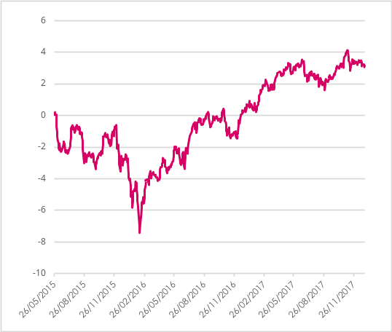
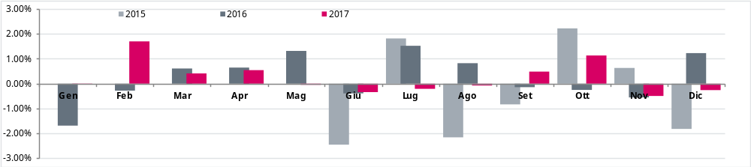
CNP PRUDENTE
Fondo Interno gestito attraverso acquisto di quote di OICR UCITS conformi senza un benchmark di riferimento, bensì con un target massimo di volatilità del 5%. Esposizione massima ai mercati azionari del 25%, senza limiti geografici di investimento. La denominazione valutaria del fondo è in Euro, tuttavia può assumere posizioni dirette o indirette su altre valute.
STORICO PERFORMANCE 26/05/2015 – 31/12/2017
ASSET CLASS | % | MICRO ASSET CLASS | % | NOME FONDO | ISIN | VALUTA | %
OBBLIGAZIONARI | 60,00% | AGGREGATE | 5,00% | Carmignac Securite | FR0010149120 | EUR | 2,00%
 |  |  |  | Natixis Euro Aggregate | LU0935223627 | EUR | 1,50%
 |  |  |  | BNY Mellon Euroland Bond | IE0032722260 | EUR | 1,50%
 |  | CORPORATE | 19,00% | Schroder Euro Corporate | LU0113257694 | EUR | 3,80%
 |  |  |  | Morgan Stanley Euro Corporate | LU0132601682 | EUR | 3,80%
 |  |  |  | UBS Corporates | LU0396366972 | USD | 11,40%
 |  | CONVERTIBILI | 12,00% | EDR Convertible | LU1103207525 | EUR | 12,00%
 |  | HIGH YIELD | 12,00% | AXA Global High Yield | LU0184631645 | USD | 2,40%
 |  |  |  | AXA Euro Short Term High Yield | LU0658026512 | EUR | 2,40%
 |  |  |  | M&G Global Floating Rate High Yield | GB00BMP3SF82 | EUR | 7,20%
 |  | MERCATI EMERGENTI | 3,50% | M&G Emerging Markets Bond | GB00BPYP3J58 | EUR | 3,50%
 |  | MERCATI DI FRONTIERA | 3,50% | Global Evolution Frontier Markets | LU0501220429 | EUR | 3,50%
 |  | DEBITO SUBORDINATO | 5,00% | EDR Signatures Financial Bond | FR0011034495 | EUR | 5,00%
AZIONARI | 10,00% | EUROPA | 5,00% | Henderson Continental European | LU0201071890 | EUR | 2,50%
 |  |  |  | Franklin European Growth | LU0122612848 | EUR | 2,50%
 |  | USA | 3,00% | Morgan Stanley US Advantage | LU0225737302 | USD | 2,40%
 |  |  |  | Franklin US Opportunities | LU0188150956 | USD | 0,60%
 |  | ASIA | 2,00% | Fidelity South East Asia | LU0261946445 | EUR | 2,00%
TOTAL RETURN | 30,00% | FIXED INCOME | 20,00% | BlackRock Strategic Fund Fixed Income Strategies | LU0438336264 | EUR | 5,00%
 |  |  |  | Carmignac Capital Plus | LU0336084032 | EUR | 15,00%
 |  | BILANCIATI MODERATI | 10,00% | Nordea Stable Return | LU0227384020 | EUR | 10,00%
RENDIMENTI
STATISTICHE
RENDIMENTO | 3 MESI | 6 MESI | 2017 | DATA DI LANCIO
Rendimento totale | 0.36 | 0.52 | 2.80 | 3.02
Rendimento massimo | 0.32 | 0.39 | 0.39 | 0.71
Rendimento minimo | -0.29 | -0.32 | -0.42 | -1.17
RISCHIO
Deviazione stand (annualizzata) | 2.20 | 2.35 | 2.36 | 3.50
Rischio al ribasso (annualizzato) | 1.58 | 1.66 | 1.71 | 2.61
VaR 95% (ex-post) | -0.22 | -0.24 | -0.24 | -0.34
INDICATORI RELATIVI
Sharpe Ratio | 0.83 | 0.60 | 1.34 | 0.42
Anno | Gen | Feb | Mar | Apr | Mag | Giu | Lug | Ago | Set | Ott | Nov | Dic | Accum
2015 | - | - | - | - | - | -2,46% | 1,82% | -2,16% | -0,84% | 2,22% | 0,63% | -1,82% | -2,53%
2016 | -1,69% | -0,28% | 0,61% | 0,65% | 1,31% | -0,40% | 1,53% | 0,82% | -0,14% | -0,25% | -0,55% | 1,23% | 2,82%
2017 | -0,01% | 1,70% | 0,41% | 0,54% | -0,05% | -0,34% | -0,21% | -0,08% | 0,48% | 1,13% | -0,50% | -0.26% | 2.80%
Media | -0,85% | 0,71% | 0,51% | 0,60% | 0,63% | -1,07% | 1,05% | -0,47% | -0,17% | 1,03% | -0,14% | -0.28% | 3.02%
Fonte: Rielaborazione dati Bloomberg al 31/12/2017

Slide 9
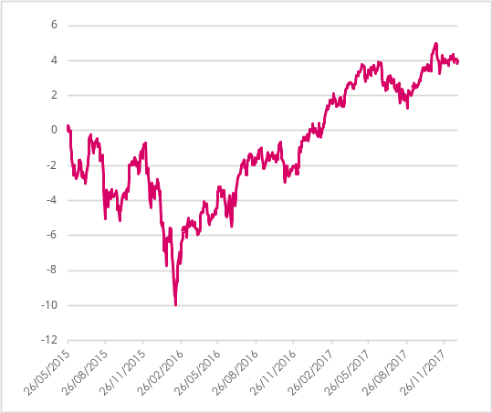
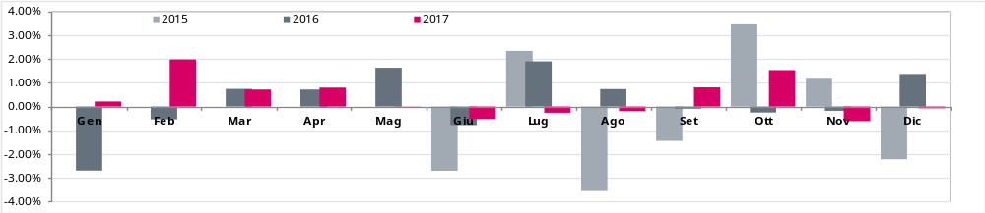
CNP MODERATO
Fondo Interno gestito attraverso acquisto di quote di OICR UCITS conformi senza un benchmark di riferimento, bensì con un target massimo di volatilità del 7,5%. Esposizione massima ai mercati azionari del 35%, senza limiti geografici di investimento. La denominazione valutaria del fondo è in Euro, tuttavia può assumere posizioni dirette o indirette su altre valute.
STORICO PERFORMANCE 26/05/2015 – 31/12/2017
ASSET CLASS | % | MICRO ASSET CLASS | % | NOME FONDO | ISIN | VALUTA | %
OBBLIGAZIONARI | 50,33% | AGGREGATE | 4,50% | Carmignac Securite | FR0010149120 | EUR | 2,00%
 |  |  |  | Natixis Euro Aggregate | LU0935223627 | EUR | 1,25%
 |  |  |  | BNY Mellon Euroland Bond | IE0032722260 | EUR | 1,25%
 |  | CORPORATE | 15,84% | Schroder Euro Corporate | LU0113257694 | EUR | 3,17%
 |  |  |  | Morgan Stanley Euro Corporate | LU0132601682 | EUR | 3,17%
 |  |  |  | UBS Corporates | LU0396366972 | USD | 9,50%
 |  | CONVERTIBILI | 10,00% | EDR Convertible | LU1103207525 | EUR | 10,00%
 |  | HIGH YIELD | 10,00% | AXA Global High Yield | LU0184631645 | USD | 2,00%
 |  |  |  | AXA Euro Short Term High Yield | LU0658026512 | EUR | 2,00%
 |  |  |  | M&G Global Floating Rate High Yield | GB00BMP3SF82 | EUR | 6,00%
 |  | MERCATI EMERGENTI | 2,92% | M&G Emerging Markets Bond | GB00BPYP3J58 | EUR | 2,92%
 |  | MERCATI DI FRONTIERA | 2,90% | Global Evolution Frontier Markets | LU0501220429 | EUR | 2,90%
 |  | DEBITO SUBORDINATO | 4,17% | EDR Signatures Financial Bond | FR0011034495 | EUR | 4,17%
AZIONARI | 25,00% | EUROPA | 12,50% | Henderson Continental European | LU0201071890 | EUR | 6,25%
 |  |  |  | Franklin European Growth | LU0122612848 | EUR | 6,25%
 |  | USA | 7,50% | Morgan Stanley US Advantage | LU0225737302 | USD | 6,00%
 |  |  |  | Franklin US Opportunities | LU0188150956 | USD | 1,50%
 |  | ASIA | 5,00% | Fidelity South East Asia | LU0261946445 | EUR | 5,00%
TOTAL RETURN | 24,67% | FIXED INCOME | 16,34% | BlackRock Strategic Fund Fixed Income Strategies | LU0438336264 | EUR | 4,17%
 |  |  |  | Carmignac Capital Plus | LU0336084032 | EUR | 12,17%
 |  | BILANCIATI MODERATI | 8,33% | Nordea Stable Return | LU0227384020 | EUR | 8,33%
RENDIMENTI
STATISTICHE
RENDIMENTO | 3 MESI | 6 MESI | 2017 | DATA DI LANCIO
Rendimento totale | 0.84 | 1.18 | 4.42 | 3.81
Rendimento massimo | 0.49 | 0.56 | 0.56 | 1.08
Rendimento minimo | -0.41 | -0.48 | -0.53 | -1.70
RISCHIO
Deviazione stand (annualizzata) | 3.11 | 3.40 | 3.30 | 5.15
Rischio al ribasso (annualizzato) | 2.16 | 2.38 | 2.39 | 3.84
VaR 95% (ex-post) | -0.31 | -0.34 | -0.34 | -0.48
INDICATORI RELATIVI
Sharpe Ratio | 1.21 | 0.81 | 1.46 | 0.35
Anno | Gen | Feb | Mar | Apr | Mag | Giu | Lug | Ago | Set | Ott | Nov | Dic | Accum
2015 | - | - | - | - | - | -2,70% | 2,34% | -3,55% | -1,44% | 3,50% | 1,21% | -2,22% | -2,96%
2016 | -2,69% | -0,54% | 0,75% | 0,72% | 1,63% | -0,78% | 1,90% | 0,74% | -0,09% | -0,25% | -0,18% | 1,37% | 2,53%
2017 | 0,22% | 1,98% | 0,72% | 0,80% | -0,01% | -0,52% | -0,26% | -0,19% | 0,81% | 1,53% | -0,61% | -0.07% | 4.42%
Media | -1,23% | 0,72% | 0,73% | 0,76% | 0,81% | -1,33% | 1,33% | -1,00% | -0,24% | 1,59% | 0,14% | -0.30% | 3.81%
Fonte: Rielaborazione dati Bloomberg al 31/12/2017

Slide 10
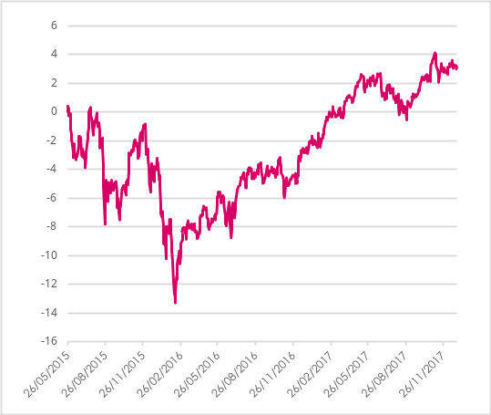
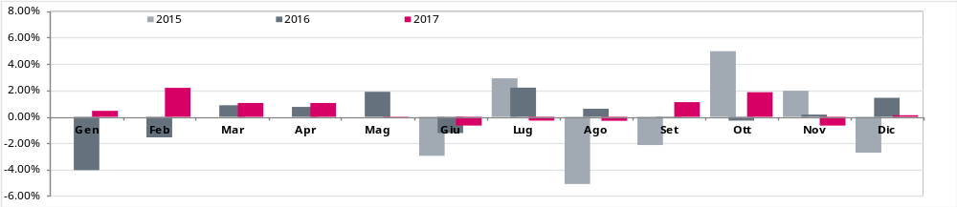
CNP EQUILIBRATO
Fondo Interno gestito attraverso acquisto di quote di OICR UCITS conformi senza un benchmark di riferimento, bensì con un target massimo di volatilità del 10%. Esposizione massima ai mercati azionari del 50%, senza limiti geografici di investimento. La denominazione valutaria del fondo è in Euro, tuttavia può assumere posizioni dirette o indirette su altre valute.
STORICO PERFORMANCE 26/05/2015 – 31/12/2017
ASSET CLASS | % | MICRO ASSET CLASS | % | NOME FONDO | ISIN | VALUTA | %
OBBLIGAZIONARI | 36,00% | AGGREGATE | 3,00% | Carmignac Securite | FR0010149120 | EUR | 1,20%
 |  |  |  | Natixis Euro Aggregate | LU0935223627 | EUR | 0,90%
 |  |  |  | BNY Mellon Euroland Bond | IE0032722260 | EUR | 0,90%
 |  | CORPORATE | 11,40% | Schroder Euro Corporate | LU0113257694 | EUR | 2,28%
 |  |  |  | Morgan Stanley Euro Corporate | LU0132601682 | EUR | 2,28%
 |  |  |  | UBS Corporates | LU0396366972 | USD | 6,84%
 |  | CONVERTIBILI | 7,20% | EDR Convertible | LU1103207525 | EUR | 7,20%
 |  | HIGH YIELD | 7,20% | AXA Global High Yield | LU0184631645 | USD | 1,44%
 |  |  |  | AXA Euro Short Term High Yield | LU0658026512 | EUR | 1,44%
 |  |  |  | M&G Global Floating Rate High Yield | GB00BMP3SF82 | EUR | 4,32%
 |  | MERCATI EMERGENTI | 2,10% | M&G Emerging Markets Bond | GB00BPYP3J58 | EUR | 2,10%
 |  | MERCATI DI FRONTIERA | 2,10% | Global Evolution Frontier Markets | LU0501220429 | EUR | 2,10%
 |  | DEBITO SUBORDINATO | 3,00% | EDR Signatures Financial Bond | FR0011034495 | EUR | 3,00%
AZIONARI | 39,00% | EUROPA | 19,50% | Henderson Continental European | LU0201071890 | EUR | 9,75%
 |  |  |  | Franklin European Growth | LU0122612848 | EUR | 9,75%
 |  | USA | 11,70% | Morgan Stanley US Advantage | LU0225737302 | USD | 9,36%
 |  |  |  | Franklin US Opportunities | LU0188150956 | USD | 2,34%
 |  | ASIA | 7,80% | Fidelity South East Asia | LU0261946445 | EUR | 7,80%
TOTAL RETURN | 25,00% | FIXED INCOME | 16,67% | BlackRock Strategic Fund Fixed Income Strategies | LU0438336264 | EUR | 4,17%
 |  |  |  | Carmignac Capital Plus | LU0336084032 | EUR | 12,50%
 |  | BILANCIATI MODERATI | 8,33% | Nordea Stable Return | LU0227384020 | EUR | 8,33%
RENDIMENTI
STATISTICHE
RENDIMENTO | 3 MESI | 6 MESI | 2017 | DATA DI LANCIO
Rendimento totale | 1.31 | 1.81 | 6.03 | 2.95
Rendimento massimo | 0.63 | 0.70 | 0.70 | 1.65
Rendimento minimo | -0.51 | -0.65 | -0.69 | -2.81
RISCHIO
Deviazione stand (annualizzata) | 3.95 | 4.37 | 4.21 | 7.27
Rischio al ribasso (annualizzato) | 2.68 | 3.04 | 3.03 | 5.45
VaR 95% (ex-post) | -0.36 | -0.46 | -0.46 | -0.69
INDICATORI RELATIVI
Sharpe Ratio | 1.46 | 0.94 | 1.54 | 0.22
Anno | Gen | Feb | Mar | Apr | Mag | Giu | Lug | Ago | Set | Ott | Nov | Dic | Accum
2015 | - | - | - | - | - | -2,95% | 2,91% | -5,09% | -2,14% | 4,97% | 1,98% | -2,71% | -3,54%
2016 | -4,03% | -1,56% | 0,88% | 0,75% | 1,90% | -1,22% | 2,21% | 0,61% | -0,04% | -0,29% | 0,17% | 1,44% | 0,67%
2017 | 0,45% | 2,20% | 1,05% | 1,04% | 0,03% | -0,67% | -0,29% | -0,30% | 1,11% | 1,87% | -0,67% | 0.12% | 6.03%
Media | -1,79% | 0,32% | 0,97% | 0,90% | 0,97% | -1,61% | 1,61% | -1,59% | -0,36% | 2,18% | 0,49% | -0.38% | 2.95%
Fonte: Rielaborazione dati Bloomberg al 31/12/2017

Slide 11
CNP DINAMICO
Fondo Interno gestito attraverso acquisto di quote di OICR UCITS conformi senza un benchmark di riferimento, bensì con un target massimo di volatilità del 12,50%. Esposizione massima ai mercati azionari del 75%, senza limiti geografici di investimento. La denominazione valutaria del fondo è in Euro, tuttavia può assumere posizioni dirette o indirette su altre valute.
STORICO PERFORMANCE 26/05/2015 – 31/12/2017
ASSET CLASS | % | MICRO ASSET CLASS | % | NOME FONDO | ISIN | VALUTA | %
OBBLIGAZIONARI | 16,41% | AGGREGATE | 1,26% | Carmignac Securite | FR0010149120 | EUR | 0,50%
 |  |  |  | Natixis Euro Aggregate | LU0935223627 | EUR | 0,38%
 |  |  |  | BNY Mellon Euroland Bond | IE0032722260 | EUR | 0,38%
 |  | CORPORATE | 4,75% | Schroder Euro Corporate | LU0113257694 | EUR | 0,95%
 |  |  |  | Morgan Stanley Euro Corporate | LU0132601682 | EUR | 0,95%
 |  |  |  | UBS Corporates | LU0396366972 | USD | 2,85%
 |  | CONVERTIBILI | 2,00% | EDR Convertible | LU1103207525 | EUR | 2,00%
 |  | HIGH YIELD | 5,40% | AXA Global High Yield | LU0184631645 | USD | 3,00%
 |  |  |  | AXA Euro Short Term High Yield | LU0658026512 | EUR | 0,60%
 |  |  |  | M&G Global Floating Rate High Yield | GB00BMP3SF82 | EUR | 1,80%
 |  | MERCATI EMERGENTI | 0,88% | M&G Emerging Markets Bond | GB00BPYP3J58 | EUR | 0,88%
 |  | MERCATI DI FRONTIERA | 0,87% | Global Evolution Frontier Markets | LU0501220429 | EUR | 0,87%
 |  | DEBITO SUBORDINATO | 1,25% | EDR Signatures Financial Bond | FR0011034495 | EUR | 1,25%
AZIONARI | 58,60% | EUROPA | 30,00% | Henderson Continental European | LU0201071890 | EUR | 9,00%
 |  |  |  | Franklin European Growth | LU0122612848 | EUR | 12,00%
 |  |  |  | Invesco Pan European Structured Equity | LU0119750205 | EUR | 9,00%
 |  | USA | 16,60% | Morgan Stanley US Advantage | LU0225737302 | USD | 13,00%
 |  |  |  | Franklin US Opportunities | LU0188150956 | USD | 3,60%
 |  | ASIA | 6,00% | Fidelity South East Asia | LU0261946445 | EUR | 6,00%
 |  | GIAPPONE | 6,00% | Invesco Japanese Core Equity | LU0261946445 | EUR | 6,00%
TOTAL RETURN | 24,99% | FIXED INCOME | 16,66% | BlackRock Strategic Fund Fixed Income Strategies | LU0438336264 | EUR | 4,17%
 |  |  |  | Carmignac Capital Plus | LU0336084032 | EUR | 12,49%
 |  | BILANCIATI MODERATI | 8,33% | Nordea Stable Return | LU0227384020 | EUR | 8,33%
RENDIMENTI
STATISTICHE
RENDIMENTO | 3 MESI | 6 MESI | 2017 | DATA DI LANCIO
Rendimento totale | 2.24 | 2.72 | 7.39 | 3.41
Rendimento massimo | 0.97 | 0.97 | 0.97 | 2.33
Rendimento minimo | -0.61 | -0.82 | -0.87 | -3.74
RISCHIO
Deviazione stand (annualizzata) | 4.96 | 5.34 | 5.16 | 9.24
Rischio al ribasso (annualizzato) | 3.35 | 3.76 | 3.71 | 6.93
VaR 95% (ex-post) | -0.53 | -0.58 | -0.56 | -0.89
INDICATORI RELATIVI
Sharpe Ratio | 1.97 | 1.13 | 1.53 | 0.21
Anno | Gen | Feb | Mar | Apr | Mag | Giu | Lug | Ago | Set | Ott | Nov | Dic | Accum
2015 | - | - | - | - | - | -3,16% | 3,36% | -5,86% | -2,69% | 6,02% | 2,70% | -3,09% | -3,55%
2016 | -5,40% | -1,94% | 1,10% | 0,65% | 2,42% | -2,17% | 2,77% | 0,50% | 0,04% | -0,15% | 0,71% | 1,59% | -0,15%
2017 | 0,63% | 2,56% | 1,04% | 1,29% | -0,01% | -1,00% | -0,47% | -0,63% | 1,59% | 2,44% | -0,69% | 0.49% | 7.39%
Media | -2,39% | 0,31% | 1,07% | 0,97% | 1,21% | -2,11% | 1,89% | -2,00% | -0,35% | 2,77% | 0,91% | -0.34% | 3.41%
Fonte: Rielaborazione dati Bloomberg al 31/12/2017

Slide 12
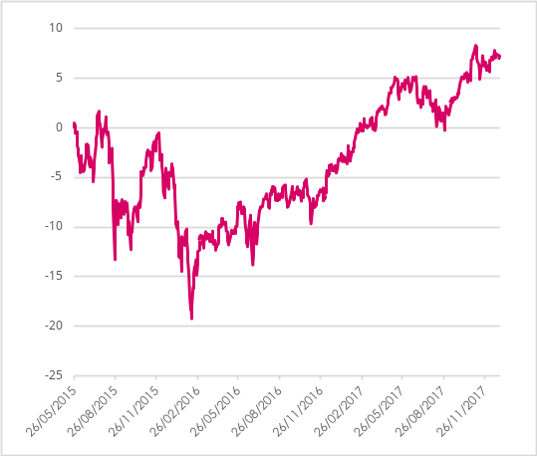
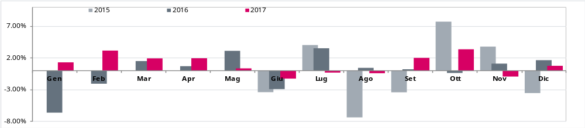
CNP AGGRESSIVO
Fondo Interno gestito attraverso acquisto di quote di OICR UCITS conformi senza un benchmark di riferimento, bensì con un target massimo di volatilità del 30%. Non è presente un limite di esposizione massima al mercato azionario. La denominazione valutaria del fondo è in Euro, tuttavia può assumere posizioni dirette o indirette su altre valute
STORICO PERFORMANCE 26/05/2015 – 31/12/2017
ASSET CLASS | % | MICRO ASSET CLASS | % | NOME FONDO | ISIN | VALUTA | %
OBBLIGAZIONARI | 5,00% | CONVERTIBILI | 2,00% | EDR Convertible | LU1103207525 | EUR | 2,00%
 |  | HIGH YIELD | 0,75% | AXA Euro Short Term High Yield | LU0658026512 | EUR | 0,75%
 |  | MERCATI EMERGENTI | 0,75% | M&G Emerging Markets Bond | GB00BPYP3J58 | EUR | 0,75%
 |  | MERCATI DI FRONTIERA | 0,75% | Global Evolution Frontier Markets | LU0501220429 | EUR | 0,75%
 |  | DEBITO SUBORDINATO | 0,75% | EDR Signatures Financial Bond | FR0011034495 | EUR | 0,75%
AZIONARI | 85,00% | EUROPA | 42,50% | Henderson Continental European | LU0201071890 | EUR | 12,75%
 |  |  |  | Franklin European Growth | LU0122612848 | EUR | 17,00%
 |  |  |  | Invesco Pan European Structured Equity | LU0119750205 | EUR | 12,75%
 |  | USA | 25,50% | Morgan Stanley US Advantage | LU0225737302 | USD | 20,40%
 |  |  |  | Franklin US Opportunities | LU0188150956 | USD | 5,10%
 |  | ASIA | 17,00% | Fidelity South East Asia | LU0261946445 | EUR | 17,00%
TOTAL RETURN | 10,00% | FIXED INCOME | 6,70% | BlackRock Strategic Fund Fixed Income Strategies | LU0438336264 | EUR | 1,70%
 |  |  |  | Carmignac Capital Plus | LU0336084032 | EUR | 5,00%
 |  | BILANCIATI MODERATI | 3,30% | Nordea Stable Return | LU0227384020 | EUR | 3,30%
RENDIMENTI
STATISTICHE
RENDIMENTO | 3 MESI | 6 MESI | 2017 | DATA DI LANCIO
Rendimento totale | 3.08 | 4.29 | 12.02 | 6.90
Rendimento massimo | 1.28 | 1.28 | 1.28 | 3.02
Rendimento minimo | -0.92 | -1.31 | -1.42 | -5.56
RISCHIO
Deviazione stand (annualizzata) | 6.90 | 7.81 | 7.44 | 12.74
Rischio al ribasso (annualizzato) | 4.58 | 5.44 | 5.34 | 9.50
VaR 95% (ex-post) | -0.63 | -0.80 | -0.75 | -1.22
INDICATORI RELATIVI
Sharpe Ratio | 1.96 | 1.21 | 1.71 | 0.29
Anno | Gen | Feb | Mar | Apr | Mag | Giu | Lug | Ago | Set | Ott | Nov | Dic | Accum
2015 | - | - | - | - | - | -3,43% | 4,00% | -7,41% | -3,44% | 7,69% | 3,75% | -3,57% | -4,10%
2016 | -6,66% | -2,09% | 1,47% | 0,66% | 3,09% | -2,94% | 3,49% | 0,41% | 0,19% | -0,41% | 1,08% | 1,61% | -0,55%
2017 | 1,27% | 3,12% | 1,90% | 1,91% | 0,33% | -1,29% | -0,35% | -0,44% | 1,98% | 3,34% | -0,97% | 0.73% | 12.02%
Media | -2,70% | 0,52% | 1,69% | 1,29% | 1,71% | -2,55% | 2,38% | -2,48% | -0,42% | 3,54% | 1,29% | -0.41% | 6.90%
Fonte: Rielaborazione dati Bloomberg al 31/12/2017

Slide 13
CNP TOTAL RETURN
Fondo Interno gestito attraverso acquisto di quote di OICR UCITS conformi senza un benchmark di riferimento, bensì con un target massimo di volatilità del 6%. Non è presente un limite di esposizione massima al mercato azionario. La denominazione valutaria del fondo è in Euro, tuttavia può assumere posizioni dirette o indirette su altre valute.
STORICO PERFORMANCE 14/05/2015 – 31/12/2017
ASSET CLASS | % | MICRO ASSET CLASS | % | NOME FONDO | ISIN | VALUTA | %
TOTAL RETURN | 100,00% | BILANCIATI FLESSIBILI | 38,50% | Invesco Balanced Risk Allocation | LU0432616737 | EUR | 18,50%
 |  |  |  | BNY Global Real Return | IE00B4Z6HC18 | EUR | 20,00%
 |  | BILANCIATI MODERATI | 15,00% | Nordea Stable Return | LU0227384020 | EUR | 15,00%
 |  | BILANCIATI PRUDENTI | 7,00% | ETHNA Defensiv | LU0279509144 | EUR | 7,00%
 |  | FIXED INCOME | 25,00% | M&G Optimal Income | GB00B1VMCY93 | EUR | 14,50%
 |  |  |  | Carmigna Capital Plus | LU0336084032 | EUR | 10,50%
 |  | LONG-SHORT DEBT | 7,00% | Threadneedle Credit Opportunities | GB00B3L0ZS29 | EUR | 7,00%
 |  | LONG-SHORT EQUITY | 7,50% | Henderson Horizon Pan European Alpha Fund | LU0264597617 | EUR | 7,50%
RENDIMENTI
STATISTICHE
RENDIMENTO | 3 MESI | 6 MESI | 2017 | DATA DI LANCIO
Rendimento totale | 0,86 | 0,25 | 2,99 | 2,45
Rendimento massimo | 0,28 | 0,28 | 0,50 | 0,50
Rendimento minimo | -0,23 | -0,35 | -0,35 | -0,72
RISCHIO
Deviazione stand (annualizzata) | 1,70 | 1,92 | 1,87 | 2,41
Rischio al ribasso (annualizzato) | 1,25 | 1,43 | 1,35 | 1,81
VaR 95% (ex-post) | -0,16 | -0,21 | -0,18 | -0,24
INDICATORI RELATIVI
Sharpe Ratio | 2,27 | 0,44 | 1,84 | 0,62
Anno | Gen | Feb | Mar | Apr | Mag | Giu | Lug | Ago | Set | Ott | Nov | Dic | Accum
2015 | - | - | - | - |  | -1,40% | 0,27% | -1,13% | -0,95% | 1,04% | 0,02% | -0,43% | -2,19%
2016 | -1,38% | -0,07% | 0,27% | 0,54% | 0,39% | 0,60% | 0,78% | 0,05% | -0,29% | -0,90% | -0,98% | 0,76% | -0,27%
2017 | 0,13% | 1,06% | 0,27% | 0,43% | 0,83% | -0,69% | -0,02% | -0,05% | 0,14% | 0,73% | 0,21% | -0,06% | 2,99%
Media | -0,63% | 0,49% | 0,27% | 0,48% | 0,61% | -0,50% | 0,34% | -0,38% | -0,37% | 0,29% | -0,25% | 0,09% | 0,45%
Fonte: Rielaborazione dati Bloomberg al 31/12/2017

Slide 14
RAMO III
OICR
Questa soluzione mette a disposizione oltre 160 fondi scelti insieme al partner distributivo gestiti dai più importanti asset manager al mondo.
La Compagnia opera un costante monitoraggio dei fondi, la cui gamma può essere integrata da nuovi fondi e/o può cambiare attraverso la sostituzione di alcuni fondi con altri che presentano migliori indicatori.
Attualmente il prodotto dispone di un’ampia gamma di offerta al fine di garantire una diversificazione ottimale dell’investimento per stile di gestione, asset, area geografica e settore merceologico.
Gli OICR collegati al contratto possono essere sia comparti di fondi comuni di investimento che comparti di SICAV.
La gamma dei fondi disponibili con il prodotto è riportata nella tabella seguente. Il Contraente potrà selezionare un numero massimo di 30 OICR.
GESTIONE
SEPARATA
FONDI INTERNI
A PROFILO
DI RISCHIO
DYNAMIC
STRUCTURED
OPPORTUNITY
WB ALTERNATIVE
OICR
[ … ]

Slide 15













RAMO III
OICR

Slide 16



SERVIZI AUTOMATICI OPZIONALI CONCOMITANTI
Il Contraente potrà attivare contemporaneamente i servizi aggiuntivi opzionali.
Progressive Investment
per limitare gli impatti della volatilità dei mercati
Frazionare l’investimento nel tempo
Meccanismo mensile
Durata del servizio:
6, 9, 12, 18 o 24 mesi
Fondi di destinazione massimo 30.
Stop Loss
per frenare decrementi del valore del fondo
Servizio di switch settimanali automatici dai fondi di partenza al Fondo di destinazione* per frenare eventuali decrementi del valore del fondo
Percentuali di decremento rispetto al valore massimo raggiunto: 10%, 15% o 20%
Lock In
Per consolidare i capital gain
Consolidamento attraverso uno switch automatico mensile nel Fondo di destinazione*
Percentuale di incremento che si vuole salvaguardare: 10%, 15% o 20%

Slide 17
PROGRESSIVE INVESTMENT
DETTAGLI TECNICI
Possibilità di scaglionare l'investimento nel tempo (fino a 24 mesi) per limitare gli effetti della volatilità dei mercati.
Meccanismo mensile
Scelta possibile in ogni momento durante la vita del contratto
Al momento della richiesta il Contraente indica l'importo complessivo da trasferire, la ripartizione dell’investimento sugli OICR di destinazione (massimo 30), la durata del servizio (6, 9, 12, 18 o 24 mesi).
Giorno di servizio/calcolo: notte tra il 24 ed il 25 del mese, se la data di attivazione è antecedente al 15 del mese, o tra il 24 ed il 25 del mese successivo in caso contrario
Disinvestimento dal Conto Tecnico 2017: il giorno immediatamente successivo al giorno di servizio (26 del mese) se lavorativo, altrimenti il giorno lavorativo immediatamente successivo
Investimento negli OICR di destinazione: il 2° giorno lavorativo successivo a quello di disponibilità dell'importo disinvestito; il trasferimento può avvenire a condizione che l'importo totale del fondo monetario sul quale si attiva il servizio, diviso per i mesi della durata di servizio, sia almeno pari a € 1.500 e che al termine del servizio, in ogni Fondo di destinazione, sia stato investito almeno € 1.500.

Slide 18
STOP LOSS
DETTAGLI TECNICI
Possibilità di frenare eventuali decrementi del valore del fondo (rispetto ad un livello indicato dal Contraente) attraverso switch settimanali automatici dagli OICR di partenza al Conto Tecnico 2017.
Meccanismo settimanale
Attivabile su ogni singolo fondo
Scelta possibile in ogni momento durante la vita del contratto;
Al momento della richiesta il Contraente indica l’OICR su cui attivare il servizio ed il livello di attivazione prescelto (10%, 15% o 20%);
Giorno di servizio/calcolo: notte tra il giovedì ed il venerdì;
Per il calcolo della minusvalenza si considerano il controvalore dell’investimento disponibile al giorno di servizio/calcolo ed il massimo controvalore (valore di riferimento) sull’OICR registrato dalla data di decorrenza del servizio fino al giorno di calcolo. Il valore di riferimento è maggiorato di eventuali investimenti netti valorizzati dalla data di registrazione di tale valore di riferimento e la data di calcolo;
In caso di minusvalenza del fondo di partenza: l’intero valore viene trasferito sul fondo di destinazione;
Disinvestimento dall’OICR: il giorno immediatamente successivo al giorno di servizio;
Investimento nel Conto Tecnico 2017: il 2° giorno lavorativo successivo a quello di disponibilità dell'importo disinvestito dai fondi;

Slide 19
LOCK IN
DETTAGLI TECNICI
Possibilità di consolidare il capital gain della parte investita in OICR attraverso uno switch automatico nel Conto Tecnico 2017
Meccanismo settimanale
Attivabile su ogni singolo fondo
Scelta possibile in ogni momento durante la vita del contratto;
Al momento della richiesta il Contraente indica l’OICR su cui attivare il servizio ed il livello di attivazione prescelto (10%, 15% o 20%);
Giorno di servizio/calcolo: notte tra il 24 e il 25 del mese;
Per il calcolo della minusvalenza si il controvalore dell’investimento sull’OICR disponibile al giorno di servizio/calcolo ed il controvalore dell’investimento nello stesso OICR alla data di decorrenza del servizio maggiorato di eventuali investimenti netti e diminuito dei disinvestimenti valorizzati tra la data di decorrenza del servizio ed il giorno di servizi;
In caso di minusvalenza del fondo selezionato: l’intero valore viene trasferito sul Conto Tecnico 2017;
Disinvestimento dall’OICR: il giorno immediatamente successivo al giorno di servizio (26 del mese) se lavorativo, altrimenti il giorno lavorativo immediatamente successivo;
Investimento nel Conto Tecnico 2017: il 2° giorno lavorativo successivo a quello di disponibilità dell'importo disinvestito dai fondi.
Il consolidamento del capital gain tramite switch automatico verso il fondo di destinazione avverrà solo se l’importo da trasferire è superiore a € 50.

Slide 20
SERVIZI AUTOMATICI OPZIONALI CONCOMITANTI
DETTAGLI TECNICI
Il contraente può attivare contemporaneamente i tre servizi aggiuntivi opzionali, nel rispetto delle seguenti condizioni:
È possibile attivare il servizio di Stop Loss e di Lock In sui medesimi OICR con un livello di attivazione prescelto uguale per tutti i Fondi oppure differente;
Il servizio di Progressive Investment non è attivabile sugli OICR nei quali è già attivo il servizio di Stop Loss e/o Lock In;
In caso di esecuzione del servizio di Stop Loss, il servizio di Lock In, se attivato sul medesimo OICR, verrà revocato;
In caso di esecuzione del servizio di Lock In, il servizio di Stop Loss, se attivato sul medesimo OICR, verrà temporaneamente sospeso, e successivamente riattivato;
Se in corso di contratto viene richiesta una modifica ad un servizio aggiuntivo opzionale, il servizio verrà revocato e riattivato con la modifica richiesta. Il predetto servizio opzionale modificato avrà pertanto una nuova data di decorrenza.

Slide 21

FRONT END
CNP Partners mette a disposizione della rete un Gestionale Web Based che consente di:
Gestire le operazioni on line, come ad esempio:
  Questionario Adeguatezza
  Questionario Antiriciclaggio
  Sottoscrizioni Polizze
  Versamenti Aggiuntivi, Switch
  Attivazione e modifica dei Servizi Opzionali
  Operazioni sul portafoglio e sulle anagrafiche
Calcolare la volatilità del portafoglio alla sottoscrizione e ad ogni singola operazione per la verifica dell’adeguatezza
Consultare la documentazione: in una sezione specifica è messa a disposizione tutta la modulistica on-line nonché l’archiviazione di tutte le comunicazioni inviate al cliente
Reportistica: visualizzare report settimanali e mensili della polizza, a supporto della gestione della clientela.
Statistiche Commerciali: per l’analisi dei portafogli clienti con un approccio commerciale e non.

Slide 22

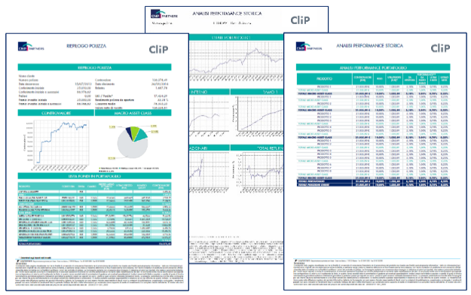
REPORTISTICA
CliP mette a disposizione per la rete un sistema di reportistica avanzato dei portafogli che permette di monitorare l’investimento nel tempo al fine che esso sia sempre in linea con gli obiettivi di investimento del cliente e contemporaneamente consente di fornire risposte precise e tempestive alle richieste degli stessi.
I report messi a disposizione in questa sezione sono 7 tutti esportabili in formato pdf singolarmente o insieme in un unico documento.
I principali sono:
Riepilogo di Polizza
Analisi performance storica
Analisi performance portafoglio
Riepilogo ultimi movimenti
Riepilogo Movimenti
Analisi di rischio
Elenco movimenti vendita

Slide 23

AREA DEDICATA
Un’area completamente dedicata al cliente, il quale accedendo all’applicazione, avrà la avrà la possibilità di visualizzare con la massima autonomia:
Sezione Investimento: tutti i Report di Sintesi Settimanali del mese in corso più il report relativo all’ultima settimana degli 11 mesi precedenti;
Sezione Comunicazione: tutta la documentazione relativa alla propria polizza a partire dalla Conferma Accettazione Proposta includendo tutte le comunicazioni che possono essere generate successivamente come Conferma Attivazione Servizio Aggiuntivo, Conferma Fine Servizio Aggiuntivo, Estratti Conto, ecc …;
Sezione Contratto: il Fascicolo Informativo sottoscritto dal cliente ed eventuali Appendici di Integrazione;
Sezione Informazioni: tutta la documentazione commerciale, correlata dunque al marketing, come ad esempio la Brochure del prodotto scelto.
Tutti i documenti quali i report settimanali, le comunicazioni, la documentazione contrattuale e la documentazione commerciale sono in formato pdf e posso essere visualizzati online, scaricati e stampati dal cliente.
CNP Partners mette a disposizione un Numero Verde, nonché una casella di posta elettronica dedicati, per fornire assistenza e supporto al cliente sia in fase di registrazione all’Area Clienti che in caso di necessità durante la navigazione e consultazione dei documenti.

Slide 24
SOFTWARE I²A
I²A
Il software I²A crea tutti i report avanzati in formato pdf per monitorare l’investimento nel tempo e può anche essere messo a disposizione delle reti.
Attraverso I²A, Insurance Investment Advisor, il consulente, per esempio, può costruire un portafoglio ad hoc, utilizzando l’opzione Portafoglio Vuoto, per simulare l’andamento nel passato dell’asset allocation scelta.
E’ possibile ottenere una simulazione degli ultimi 3 anni oppure scegliere un arco temporale specifico (da data a data). L’esito del back-test è esportabile in pdf con le seguenti informazioni:
Portafoglio
Strumenti Finanziari
Macro Asset Class
Andamento
Le stesse funzionalità possono anche essere utilizzate sul portafoglio in essere selezionando l’opzione Portafoglio Attuale in caso di switch/versamenti aggiuntivi.
I²A ha lo scopo ambizioso di fornire:
Una maggiore consapevolezza nell’approccio ad un investimento finanziario da parte del cliente
Gli strumenti idonei ad una condivisione dell’asset allocation tra consulente e cliente
Una maggiore comprensione del concetto di “orizzonte temporale” dell’investimento
Una maggiore comprensione del concetto di rapporto rischio/rendimento

Slide 25
Highlights Multiramo CiiS- CNP
Unisce la Gestione Separata all’ investimento in OICR e in Linee di Gestione (Fondi Interni a profilo di rischio)
Possibilità di demandare in toto la scelta, la gestione e la manutenzione degli assets in polizza grazie alla scelta delle Linee di Gestione (Fondi Interni a profilo di rischio)
Utilizzo di servizi automatici opzionali:
- Progressive Investment
- Stop Loss
- Lock In
4. Possibilità di acquisire e gestire anche grossi capitali senza accumulo di “ansia” grazie al meccanismo del Progressive Investment
5. Front End e Reportistica avanzate

Slide 26

PRIME LIFE
UFFICIO DI BOLOGNA Viale Masini 12 – Bologna
UFFICIO DI MILANO Via Gozzi, 1 – Milano
UFFICIO NAPOLI Via Riviera Di Chiaia, 287 - Napoli
UFFICIO BARI Via Calefati , 133 - Bari
SEDE LEGALE Via San Decenzio 14 – Pesaro

